Slide 1
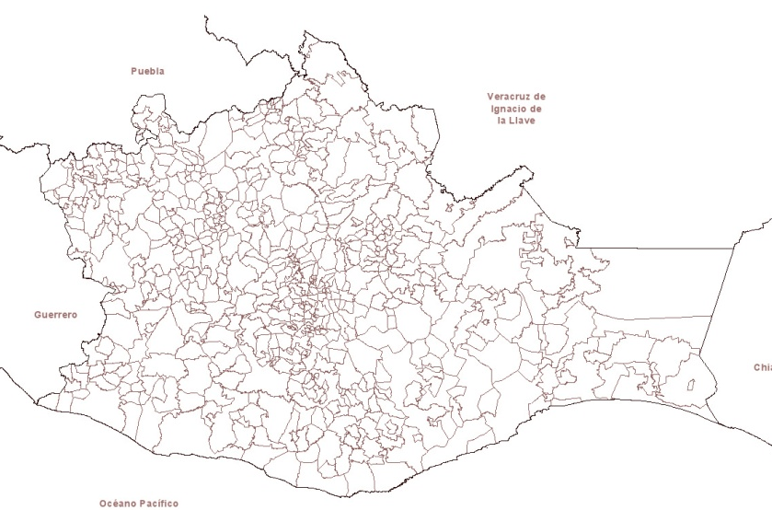
Orientación de la Inversión Pública Autorizada
1er. Trimestre 2022
%
Fecha de corte de la información: 10/05/2022

Slide 2
Orientación de la Inversión Pública Autorizada
Histórico al 1er. Trimestre 2022
Fecha de corte de la información: 10/05/2022

